Slide 1
시니어 타겟별
비대면 금융서비스 교육
우선지역 파악
UBS
Untacted Banking service for Seniors
김민성 백경동 송형은 이예은 장윤지

Slide 2
TABLE OF CONTENTS
분석 배경 및 목적
활용데이터 소개 및 타겟 정의
데이터 처리방안 및 활용기법
K-평균 (K-Means)
의사결정나무 (Decision Tree)
분석결과
서비스 활용방안
기대효과 및 한계점
참고문헌

Slide 3
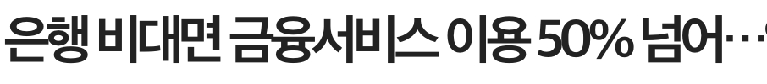
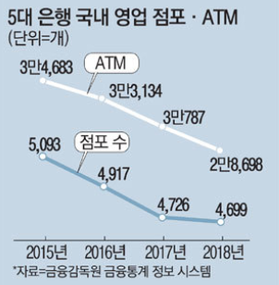
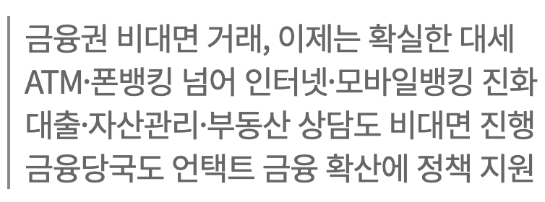
1.1 분석 배경
늘어나는 언택트 (UN + conTACT) 금융
늘어나는 언택트 (UN + conTACT) 금융
줄어드는 대면 금융 서비스
줄어드는 대면 금융 서비스
- 금융권 고위 관계자와의 인터뷰
은행 입장에서는 수익성이 낮은
“점포 유지에 들어가는 비용이
크기 때문에
노년층만 생각해서 무작정
점포와 ATM을 유지하기가
불가능”
하다고 털어놓았습니다.
- 금융권 고위 관계자와의 인터뷰
은행 입장에서는 수익성이 낮은
“점포 유지에 들어가는 비용이 크기 때문에
노년층만 생각해서 무작정
점포와 ATM을 유지하기가
불가능”
하다고 털어놓았습니다.
- 80대 여성 박 모씨와의 인터뷰
"가까운 곳에 지점이 없어지면서 지하철 두 정거장을 이동해 이곳에 온다"며
"창구 직원이 갈수록 줄어서 아들이 보내준 용돈을 뽑는데 1시간가량 걸릴 때도 있다“
고 불만을 토로했습니다.
- 80대 여성 박 모씨와의 인터뷰
"가까운 곳에 지점이 없어지면서 지하철 두 정거장을 이동해 이곳에 온다"며
"창구 직원이 갈수록 줄어서 아들이 보내준 용돈을 뽑는데 1시간가량 걸릴 때도 있다“
고 불만을 토로했습니다.
**언택트(untact)'란, 접촉하다는 의미를 지닌 영어단어 '콘택트(contact)'에 부정을 의미하는 접두어 '언(un)'을 합성한 단어로, 기술의 발전을 통해 판매원과 접촉 없이 물건구매하거나 서비스를 이용하는 새로운 소비 경향을 의미
**언택트(untact)'란, 접촉하다는 의미를 지닌 영어단어 '콘택트(contact)'에 부정을 의미하는 접두어 '언(un)'을 합성한 단어로, 기술의 발전을 통해 판매원과 접촉 없이 물건구매하거나 서비스를 이용하는 새로운 소비 경향을 의미

Slide 4
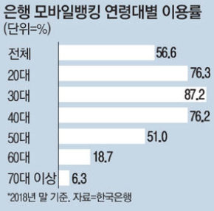
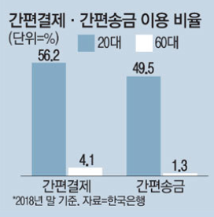
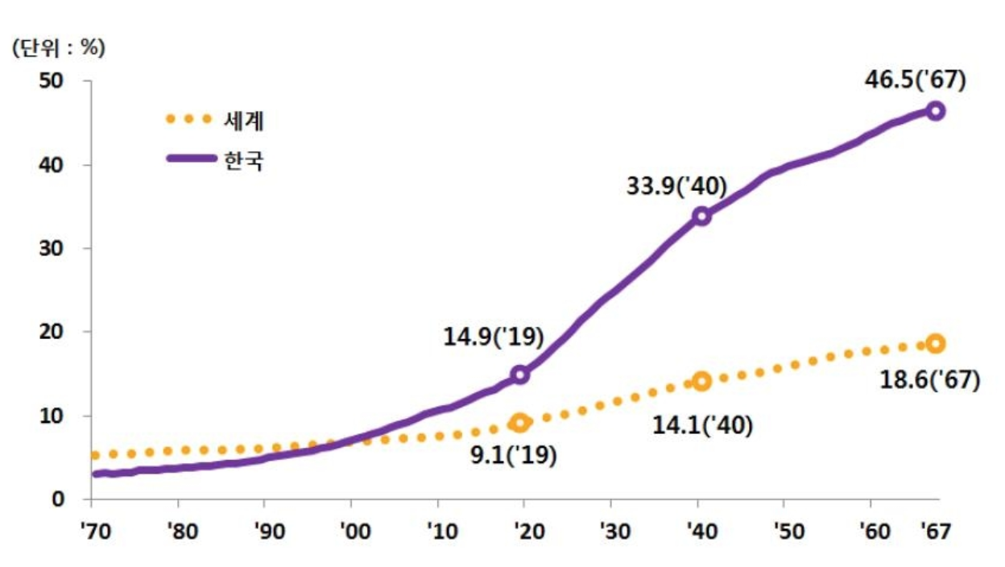
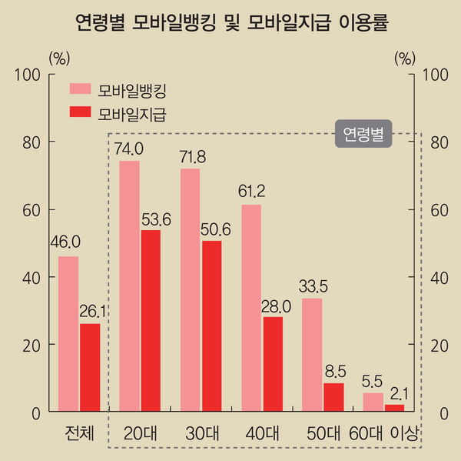
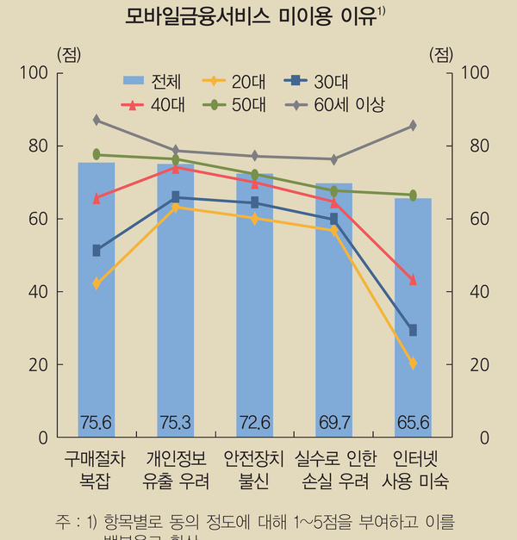
1.1 분석 배경
인구의 고령화
연령별 비대면 금융 서비스 이용현황
인구의 고령화
노년층 비대면 금융 서비스 이용현황
급속한 고령화로
한국의 65세 이상 고령인구비중은
2045년에 37.0%로 일본(36.7%)을 넘어선다.
[출처 :통계청'세계와 한국의 인구 현황 및 전망']
급속한 고령화로
한국의 65세 이상 고령인구비중은
2045년에 37.0%로 일본(36.7%)을 넘어선다.
[출처 :통계청'세계와 한국의 인구 현황 및 전망']

Slide 5
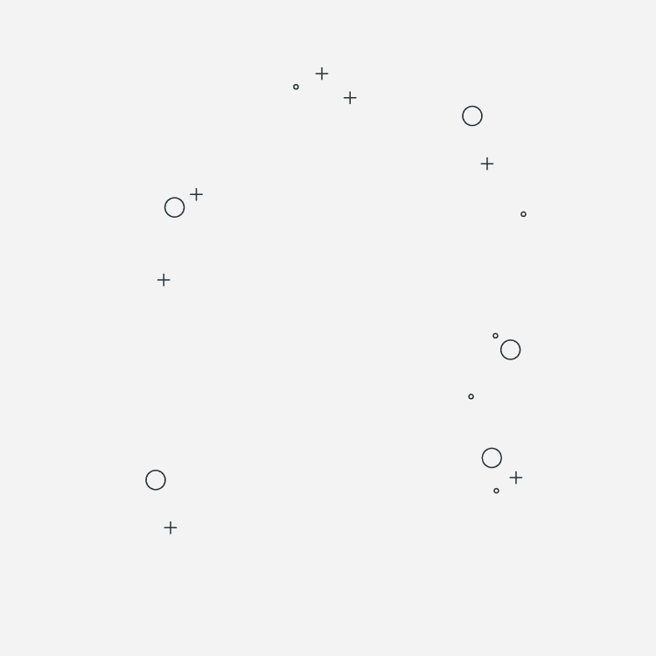
1.2 분석 목적
Group A
은행
Group B
노인 사회취약계층 밀집지역 파악
잠재고객 노년층 밀집지역 파악
은행분포 파악
목적
사회공헌적 목적 (Group A + 은행)
잠재 고객 유치 (Group B + 은행)
대면 서비스의 비용절감

Slide 6
2.1 활용 데이터 정의
Group A 노인 사회취약계층 | Group B 노인 잠재고객층
서울시 기초생활수급자 데이터 생활유지능력이 부족한 60세 이상 인구 ‘국민기초생활보장법’에 의해 급여를 받는 인구 | 서울시 생활 금융 데이터 60대이상 인구 평균 소득
서울시 독거노인 데이터 만 65세 이상 홀로사는 노인 | 서울시 국민 연금 데이터 노령연금, 특례노령연금, 조기 노령연금, 분할 노령연금
서울시 요양기관 데이터 요양기관 정원 수 기준 | 서울시 생활인구 내국인 데이터 특정 지역, 시점에 존재하는 모든 인구 서울시, 60대 이상
은행 | 서울시 금융기관 데이터 서울시 100개이상 지점을 가지고 있는 시중은행 - 우리은행, KB국민은행, 신한은행,KEB하나은행, IBK기업은행, NH농협은행

Slide 7
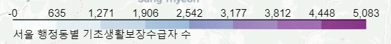
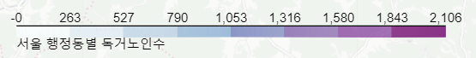
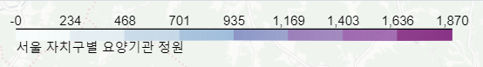
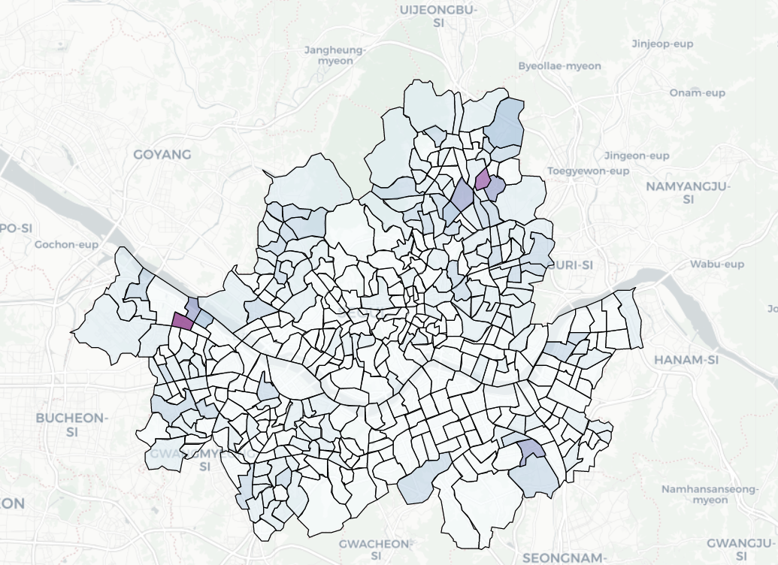
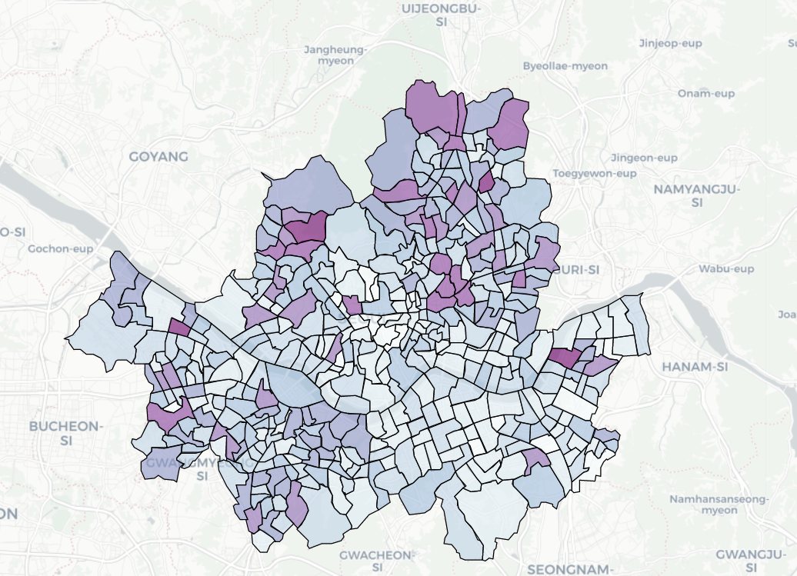
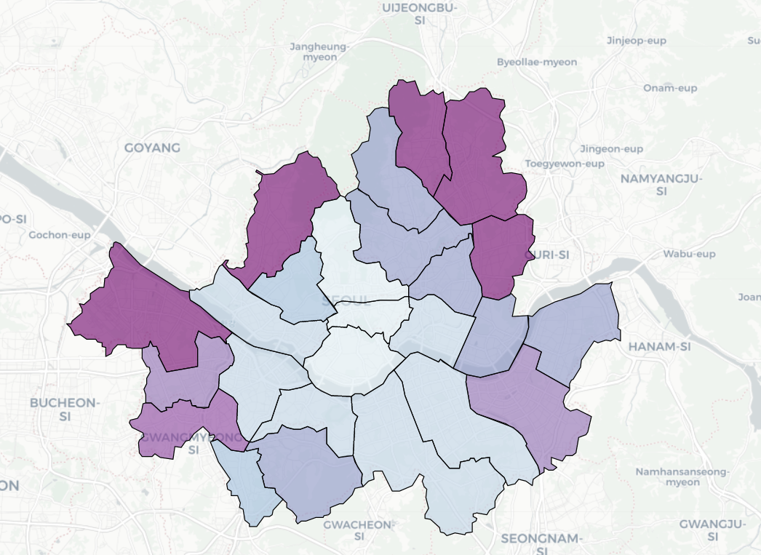
2.2 요인별 지도 시각화 : 노인 사회취약계층
Group A 지도화
기초생활수급자
독거노인
요양기관

Slide 8
2.2 요인별 지도 시각화
Group A 상위 10개지역
기초생활수급자
독거노인
요양기관
순위 | 구 | 동
1 | 강서구 | 등촌3동
2 | 노원구 | 중계2.3동
3 | 노원구 | 월계2동
4 | 강남구 | 수서동
5 | 강서구 | 가양 2동
6 | 노원구 | 하계1동
7 | 강북구 | 번3동
8 | 강서구 | 가양3동
9 | 노원구 | 상계3.4동
10 | 도봉구 | 방학2동
순위 | 구 | 동
1 | 노원구 | 중계 2.3동
2 | 강동구 | 천호 2동
3 | 강서구 | 등촌3동
4 | 은평구 | 불광1동
5 | 양천구 | 신정3동
6 | 종로구 | 사직동
7 | 은평구 | 역촌동
8 | 동대문구 | 전농1동
9 | 동대문구 | 제기동
10 | 동대문구 | 용신동
순위 | 구
1 | 도봉구
2 | 노원구
3 | 강서구
4 | 은평구
5 | 중랑구
6 | 구로구
7 | 양천구
8 | 송파구
9 | 강북구
10 | 관악구

Slide 9
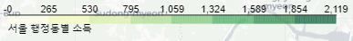
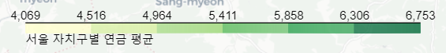
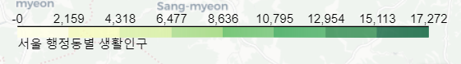
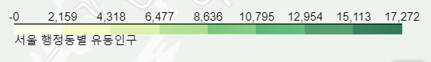
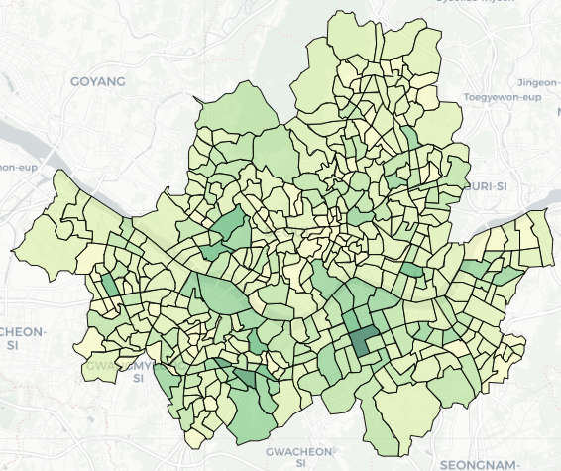
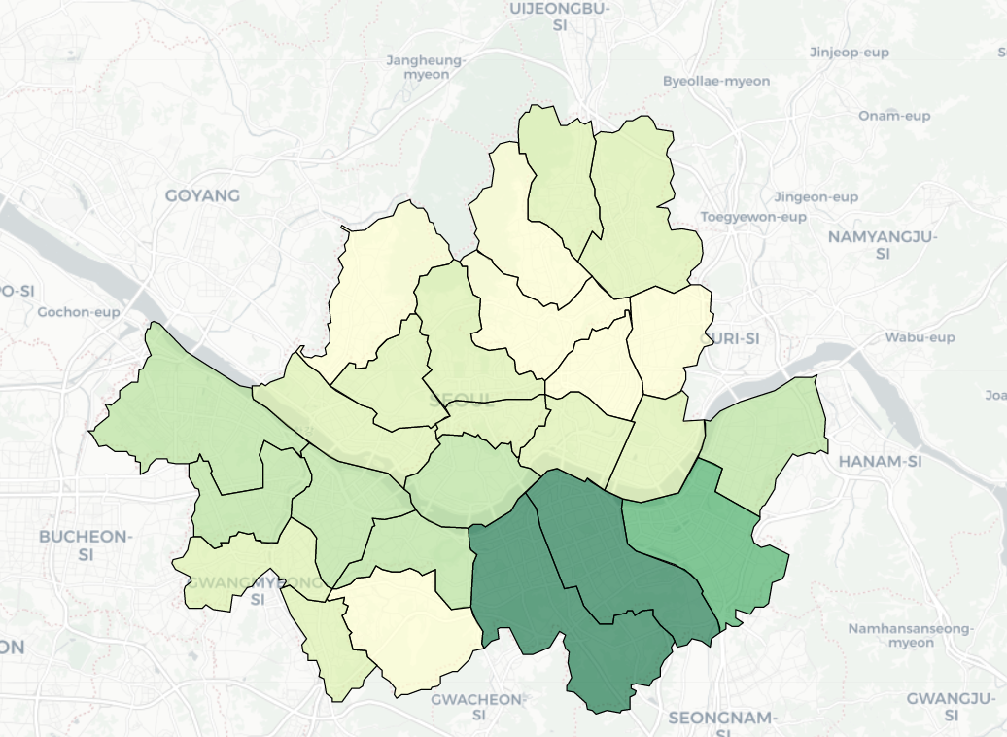
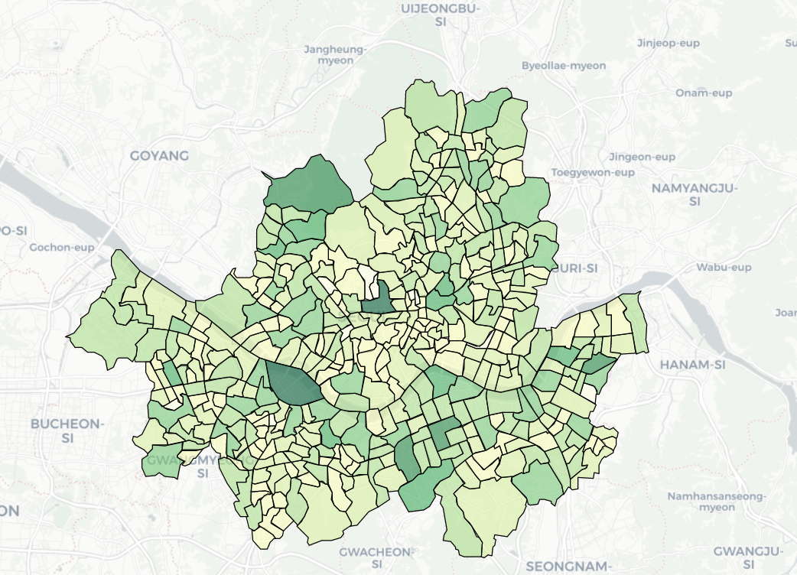
2.2 요인별 지도 시각화 : 잠재 고객 노년층
Group B 지도화
평균 소득
연금
유동 인구

Slide 10
2.2 요인별 지도 시각화
Group B 상위 10개지역
평균 소득
연금
유동 인구
순위 | 구 | 동
1 | 강남구 | 역삼1동
2 | 관악구 | 신림동
3 | 관악구 | 청룡동
4 | 광진구 | 화양동
5 | 서대문구 | 연희동
6 | 강남구 | 논현1동
7 | 마포구 | 서교동
8 | 강서구 | 화곡1동
9 | 관악구 | 행운동
10 | 동작구 | 상도1동
순위 | 구
1 | 강남구
2 | 서초구
3 | 송파구
4 | 양천구
5 | 영등포구
6 | 용산구
7 | 강동구
8 | 동작구
9 | 강서구
10 | 구로구
순위 | 구 | 동
1 | 영등포구 | 여의동
2 | 종로구 | 종로1.2.3.4가동
3 | 은평구 | 진관동
4 | 강남구 | 역삼1동
5 | 강동구 | 길동
6 | 서초구 | 서초3동
7 | 강동구 | 천호2동
8 | 동대문구 | 용신동
9 | 강서구 | 화곡1동
10 | 동대문구 | 제기동

Slide 11
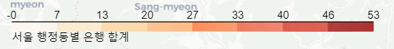
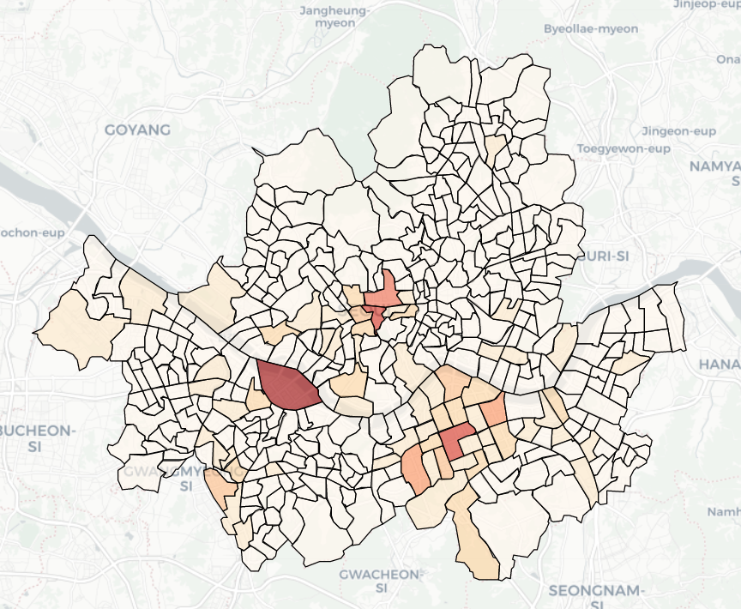
2.2 요인별 지도 시각화 : 은행분포
은행분포 지도화
은행분포 상위 10개지역
은행분포 하위 10개지역
순위 | 구 | 동
1 | 영등포구 | 여의동
2 | 강남구 | 역삼1동
3 | 중구 | 명동
4 | 종로구 | 종로1.2.3.4동
5 | 강남구 | 삼성1동
6 | 서초구 | 서초3동
7 | 금천구 | 가산동
8 | 강남구 | 압구정동
9 | 중구 | 소공동
10 | 서초구 | 서초2동
순위 | 구 | 동
1 | 종로구 | 창신3동
2 | 용산구 | 후암동
3 | 용산구 | 용산2가동
4 | 용산구 | 용문동
5 | 용산구 | 이촌2동
6 | 성동구 | 왕십리2동
7 | 성동구 | 응봉동
8 | 성동구 | 송정동
9 | 광진구 | 능동
10 | 동대문구 | 이문2동

Slide 12
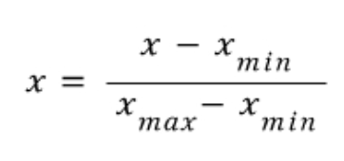
3.1 데이터 처리방안 및 활용
분석 Process
1. 단위가 다른 각각의 기준에 대한 수치들을 정규화
MinMax 함수 사용 ( 0 부터 1 사이의 값)
2. 정규화한 은행 데이터가 적은 쪽이 1이 되도록 설정
(1 - 은행 정규화)
3. Target 별 요인들을 정규화한 값들과 가중치를 곱함
X_a 값과 X_b값으로 설정값
4. 위의 과정을 통해 도출된 수치를 통해 군집화
K-평균 (K-Means) 사용
5. 군집화의 결과 타겟 밀도가 높고 은행 분포가 적은 지역을 타겟으로 모델링
의사결정 나무 사용

Slide 13
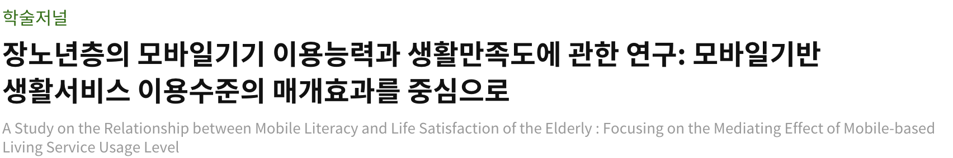
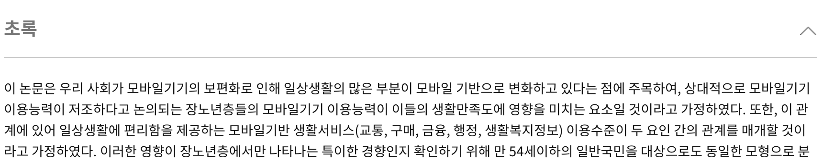
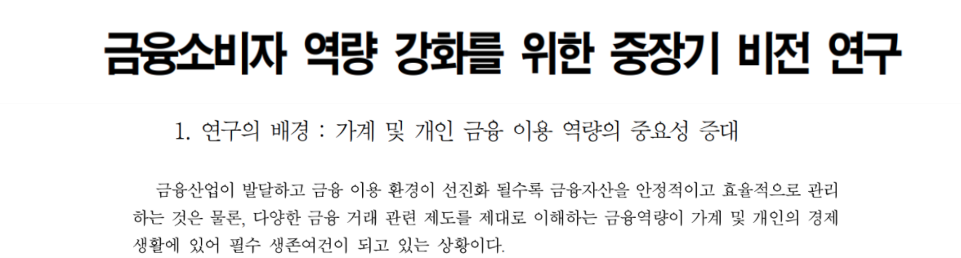

3.2 데이터 처리방안 및 활용 : 가중치
Group A | 영향요인 | 가중치
취약계층 | 저소득층 | 50
 | 독거노인 | 25
 | 요양기관 | 25
Group A | 영향요인 | 가중치
취약계층 | 저소득층 | 50
 | 독거노인 | 25
 | 요양기관 | 25
Group B | 영향요인 | 가중치
잠재고객 | 평균소득 | 50
 | 연금 | 25
 | 유동인구 | 25
Group B | 영향요인 | 가중치
잠재고객 | 평균소득 | 50
 | 연금 | 25
 | 유동인구 | 25

Slide 14
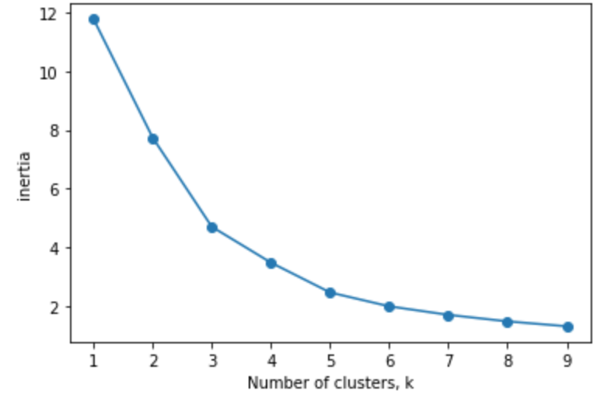
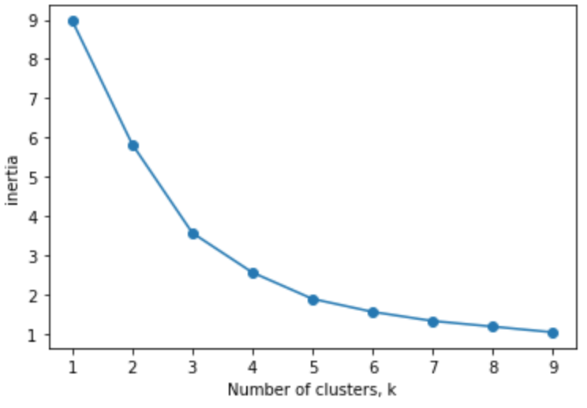
3.3 데이터 처리방안 및 활용 : K-평균
Elbow Method 란?
클러스터의 수(k)를 순차적으로 늘려가면서 군집 내 변동성이 급감하는 군집 갯수를 찾는 방법
그래프에서 기울기가 완만해지는 곳을 Elbow Point라 하며 이때의 K가 적정한 값이라 판단
X_a 의 Elbow Method
X_b 의 Elbow Method

Slide 15
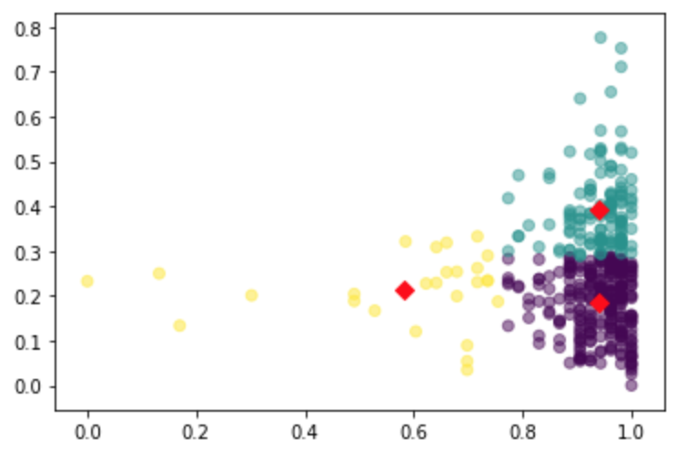
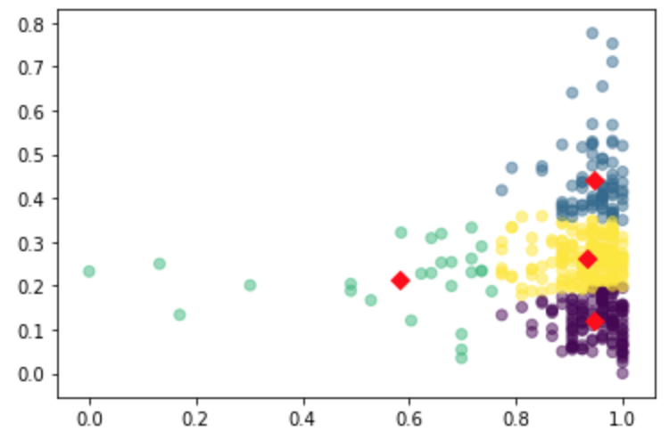
3.3 데이터 처리방안 및 활용 : K-평균
3개 클러스터 ,은행과 Group A 분포
4개 클러스터, 은행과 Group A 분포
Group A
Group A
은행분포
은행분포
Silhouette Method
Silhouette Method
>
0.4486
0.4110

Slide 16
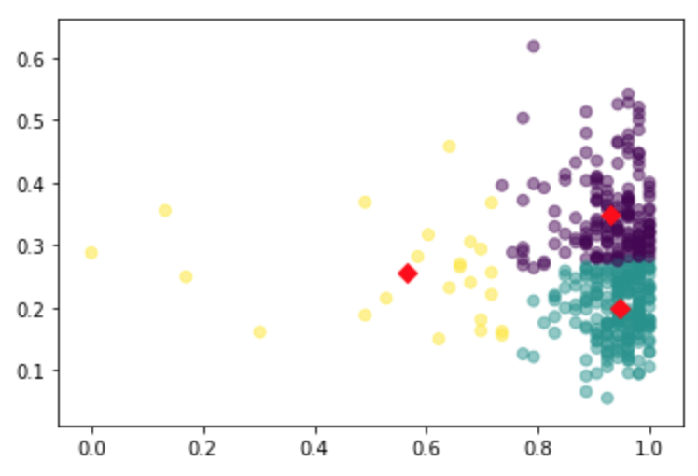
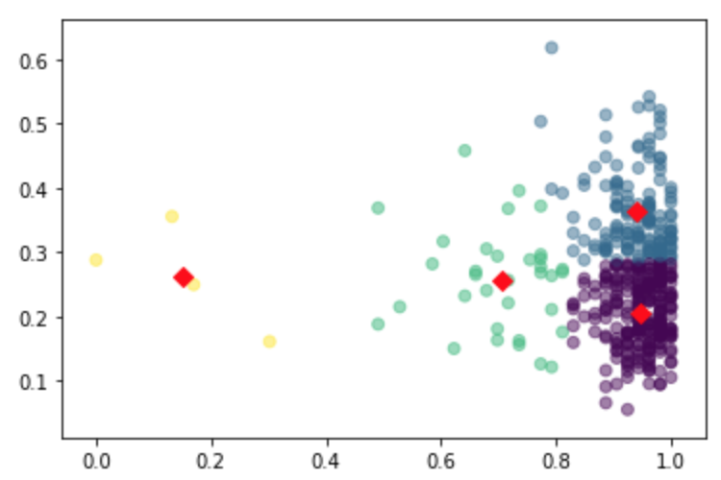
3.3 데이터 처리방안 및 활용 : K-평균
3개 클러스터 ,은행과 Group B 분포
3개 클러스터 ,은행과 Target B 분포
4개 클러스터, 은행과 Group B 분포
Group B
Gruop B
은행분포
은행분포
Silhouette Method
Silhouette Method
0.3947
<
0.4393

Slide 17
3.3 데이터 처리방안 및 활용 : K-평균
** 1에 가까운 값일수록 은행분포가 적음
** 1에 가까운 값일수록 은행분포가 적음
 | Group A | 은행 | 특징
Cluster 1 | 0.1831 | 0.9397 | 취약계층 노인: 적음 은행분포: 적음
Cluster 2 | 0.2135 | 0.5805 | 취약계층 노인: 비교적 많음 은행분포: 많음
Cluster 3 | 0.3926 | 0.9395 | 취약계층 노인: 많음 은행분포: 적음
 | Group B | 은행 | 특징
Cluster 1 | 0.2634 | 0.1509 | 잠재고객층: 비교적 적음 은행분포: 현저히 많음
Cluster 2 | 0.2564 | 0.7042 | 잠재고객층: 비교적 적음 은행분포: 비교적 적음
Cluster 3 | 0.2052 | 0.9471 | 잠재고객층: 비교적 많음 은행분포: 적음
Cluster 4 | 0.3628 | 0.9396 | 잠재고객층: 많음 은행분포: 적음

Slide 18
3.4 데이터 처리방안 및 활용: 의사결정나무
의사결정나무
K-means를 사용하여 타겟별 밀집지역이면서 은행의 분포가 적은 Cluster를 1로, 나머지 지역을 0으로 라벨링하여 지도학습인 의사결정나무의 Target 변수로 사용
Target별 변수들을 가진 데이터를 8 : 2로 train과 test 데이터로 분리하고 train 데이터를 통해
모형을 만들고 test 데이터를 통해 모형의 정확도를 계산
의사결정나무의 결과를 통해 서울과 비슷한 특성을 가진 대도시들의 경우, target 별로 어떠한 변수가 어떠한 수치를 보일 때, 프로젝트의 목표인 노년층 비대면 금융 교육 서비스의 우선지역일 가능성이 높은 지역일지 판단하는 근거로 사용

Slide 19
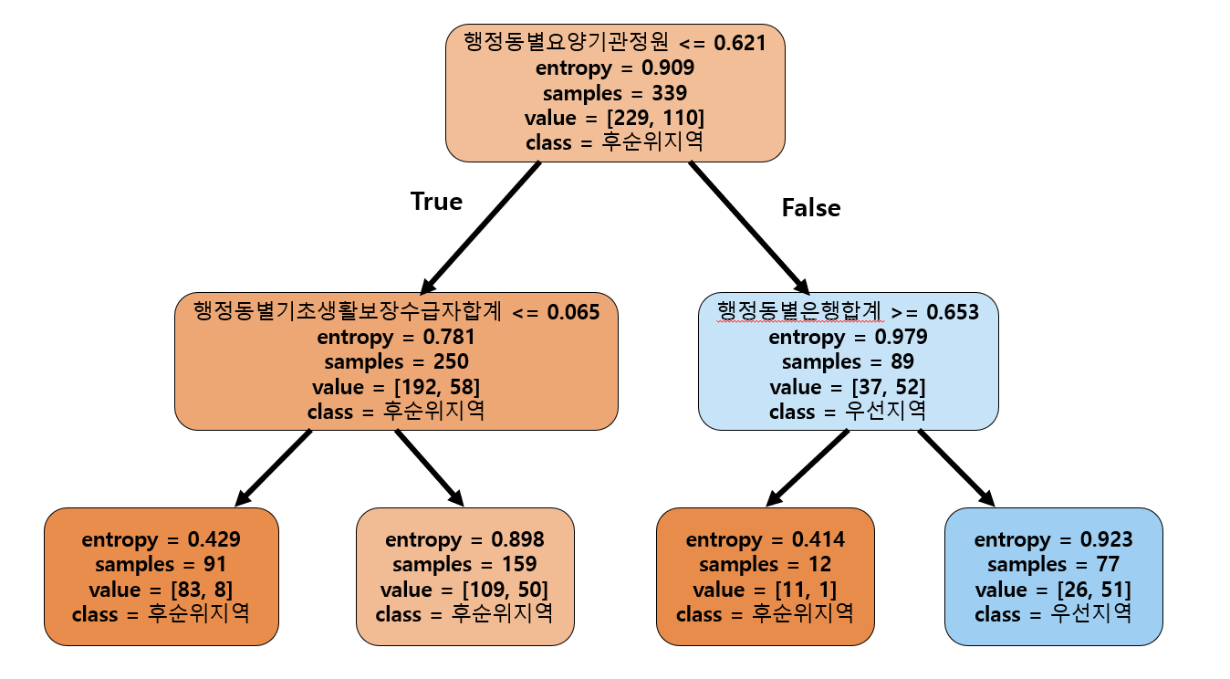
3.4 데이터 처리방안 및 활용: 의사결정나무
노인 사회취약계층 Cluster 3 DT

Slide 20
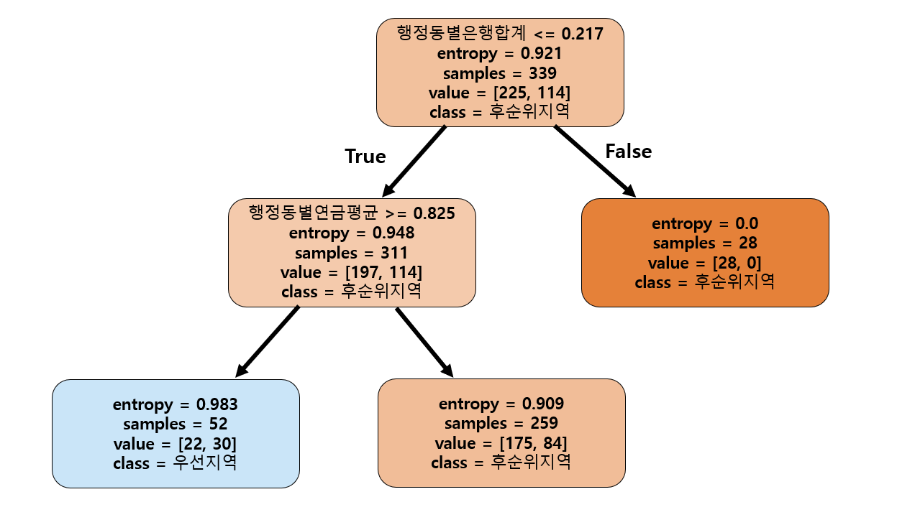
3.4 데이터 처리방안 및 활용: 의사결정나무
잠재고객 노년층 Cluster 4 DT

Slide 21
3.4 데이터 처리방안 및 활용: 의사결정나무
결과
노인 사회취약계층의 경우 행정동별 요양기관정원의 수치가 0.621보다 크고 행정동별 은행분포가 0.653보다 작은 지역 즉, 요양기관 정원이 많고 은행 분포가 적은 지역이 교육 우선지역 일 것
잠재 고객층의 경우 행정동별 은행합계가 0.217보다 작고 행정동별 연금평균이 0.825보다 큰 지역 즉, 은행분포가 적고 평균 연금 수령액이 큰 지역이 교육 우선지역 일 것
하지만, Target A와 Target B의 우선지역 모두 엔트로피가 0.923, 0.983으로 꽤 큰 값을 보이고 정확도가 90%보다 낮음 더 정확한 우선지역 파악을 위해서는 추가적인 정보 필요

Slide 22
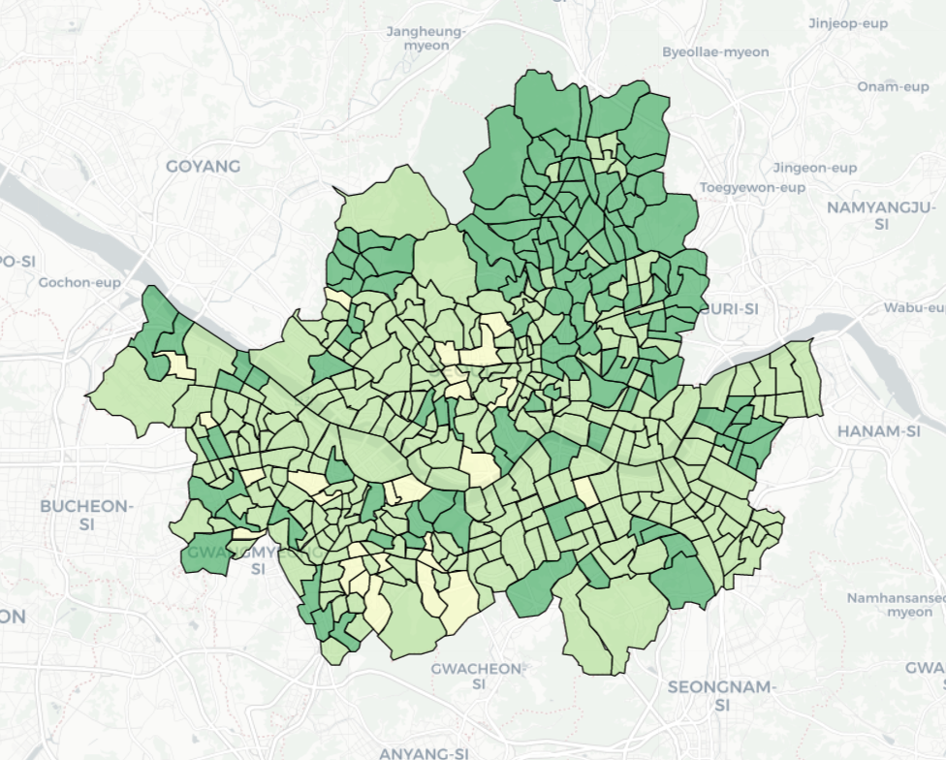
4. 분석결과
cluster1
cluster2
cluster3
** 1에 가까운 값일수록 은행분포가 적음
 | Group A | 은행 | 특징
Cluster 1 | 0.1831 | 0.9397 | 취약계층 노인: 적음 은행분포: 적음
Cluster 2 | 0.2135 | 0.5805 | 취약계층 노인: 비교적 많음 은행분포: 많음
Cluster 3 | 0.3926 | 0.9395 | 취약계층 노인: 많음 은행분포: 적음

Slide 23
cluster1
cluster2
cluster3
노원구, 도봉구, 중랑구, 강북구 일대
은평구 녹번동, 불광동, 구산동,역촌동, 갈현동 등
강동 일대 천호동, 길동, 둔촌동, 성내동
동작구 흑석동, 사당동, 상도동

Slide 24
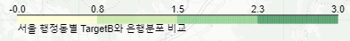
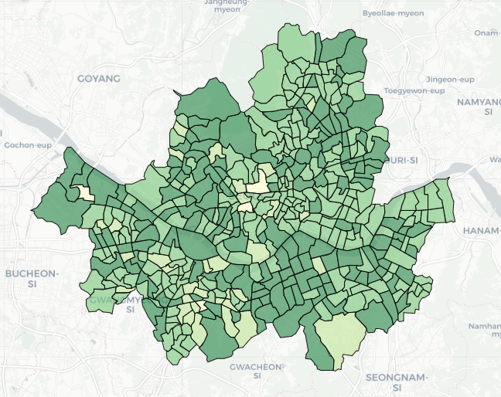
4. 분석결과
cluster1
cluster2
cluster3
cluster4
** 1에 가까운 값일수록 은행분포가 적음
 | Group B | 은행 | 특징
Cluster 1 | 0.2634 | 0.1509 | 잠재고객층: 비교적 적음 은행분포: 현저히 높음
Cluster 2 | 0.2564 | 0.7042 | 잠재고객층: 비교적 적음 은행분포: 비교적 낮음
Cluster 3 | 0.2052 | 0.9471 | 잠재고객층: 적음 은행분포: 낮음
Cluster 4 | 0.3628 | 0.9396 | 잠재고객층: 많음 은행분포: 낮음

Slide 25
cluster1
cluster2
cluster3
cluster4
평창동, 성북동, 진관동, 불광1,2동, 녹번동, 대조동
공릉1,2동, 하계1동, 월계1,2,3동
공항동, 방화2동, 방화3동, 가양1동
서초구, 강남구, 송파구 일대

Slide 26
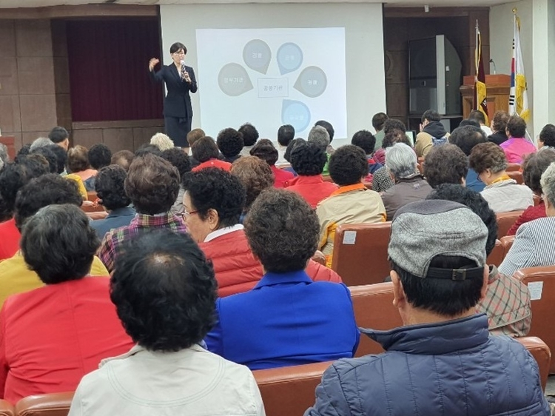
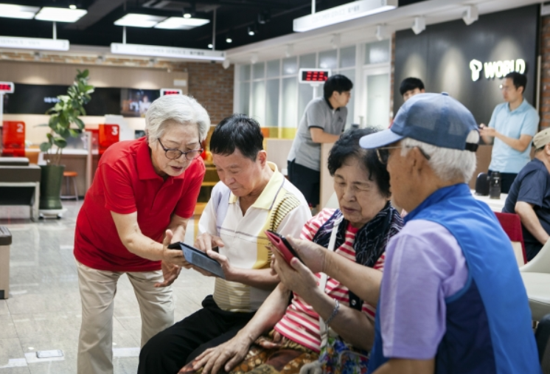
5. 서비스 활용방안
신한 더드림(THE Dream) 사랑방
BNK 부산은행 시니어 특화창구
실제 교육 사례들이 있었지만,
분석결과를 통해
더욱 효율적으로 교육가능

Slide 27
5. 서비스 활용방안
서비스 활용 방안
Group A 지역을 우선적으로, 취약계층을 대상으로 한 비대면 교육 프로그램을 설계하여 보다 효과적으로 교육 방안을 세워 디지털 격차를 해소하는 데 활용 가능
Group B 지역을 우선적으로, 노년층 잠재고객을 대상으로 한 비대면 교육 프로그램을 설계할 수 있으며, 대출이나 금융 상품등과 연계하여 다양한 마케팅 전략에 활용 가능
실제 이루어진 교육 결과를 토대로 모형의 타겟 데이터를 보완하고 hyper parameter를 조절하여 모델의 정확도를 높인다면 다른 대도시에서도 모형 적용 하여 우선지역 파악 가능

Slide 28
6. 기대효과 및 한계점
기대 효과
Group A(노인 사회취약계층) 교육 우선 지역을 먼저 교육한다면 효율적으로 디지털 격차 해소
Group B(잠재고객층) 교육 우선 지역을 먼저 교육한다면 효율적으로 노년층 중 연금을 통해 고정수입이 있거나 소득이 높은 고객을 유치
은행 방문을 통해 대면 서비스를 진행할 때 들어가는 인력과 고정비용을 줄이고, 고객의 편의성과 만족도 향상
언택트 금융이 늘어가고 있는 시기에 한 번 가입하면 쉽게 바꾸지 않는 특성을 가진 노년층 고객 유치를 통해 장기 고객 확보

Slide 29
6. 기대효과 및 한계점
한계점
군집분석을 통해 예측한 값을 타겟값으로 의사결정나무(DT)에 넣었기 때문에 예측의 예측 (이중예측)
비대면이라 함은 보통 모바일 or 인터넷(pc)을 의미하는데, 서울시 노년층의 스마트폰 보유, pc 보유에 대한 데이터 등을 사용하지 못함
5개 데이터는 동별, 2개 데이터는 구별 데이터로, 동별 데이터에 맞게 사용하기 위해 구별 데이터를 동 개수에 따라 평균값을 취하여 사용하여 약간의 오차가 발생 가능

Slide 30
7. 참고문헌 : 분석 데이터
데이터 명 | 출처 | 기준연도
기초생활보장수급자 | 서울열린데이터광장 | 2018
독거노인 | 서울열린데이터광장 | 2018
생활인구 | 서울열린데이터광장 | 2018
소득 | 서울시빅데이터캠퍼스 | 2019
연금 | 서울열린데이터광장 | 2018
요양기관 | 통계청 | 2018
은행 | 서울열린데이터광장 | 2018

Slide 31
7. 참고문헌
허준수,조승호(2017) “노인들의 삶의 만족도에 대한 인과모형 연구 - 유형별 사회참여활동의 매개효과를 중심으로”, 한국콘텐츠학회논문지 제 17권 제 1호, p.673~691
이유진,최명섭(2018) “노인 인구 밀집지역의 시공간적 분포와 결정요인 분석 - 서울 생활인구 빅데이터의 활용”, 서울도시연구 제19권 제4호, p.149~168
신승윤, 김동욱. (2019). “장노년층의 모바일기기 이용능력과 생활만족도에 관한 연구: 모바일기반 생활서비스 이용수준의 매개효과를 중심으로”. , 14(2), 227-267.
한국개발연구원(2011) “금융소비자 역량 강화를 위한 중장기 비전 연구”
이순호. (2016). “고령사회의 인프라: 노인금융시장의 구축”. 한반도선진화재단 기타 단행본, 16-29.
Newsway. (2020, May 12). [언택트 금융시대]코로나가 바꾼 금융거래 패턴...'창구의 시대' 끝났다. Retrieved September 03, 2020, from http://www.newsway.co.kr/news/view?ud=2020051209270113348
디지털로 간편해진 은행업무 노년층은 '금융 소외'. (n.d.). Retrieved September 03, 2020, from https://www.m-economynews.com/mobile/article.html?no=25113
"은행 대기시간 줄여라"...코로나19 우려에 방문예약 '인기'[이슈 ]. (2020, February 26). Retrieved September 03, 2020, from https://www.hankyung.com/economy/article/2020022657726
이민우. (2020, August 10). [시론] 포스트코로나 시대 언택트 금융이 지배한다. Retrieved September 03, 2020, from http://www.joongboo.com/news/articleView.html?idxno=363437825
이율. (2019, September 02). 한국, 2045년에 노인비중 세계 최고..."가장 빠르게 고령화". Retrieved September 03, 2020, from https://www.yna.co.kr/view/AKR20190902080800002
점점 줄어드는 은행들 점점 기다리는 노인들. (2019, July 31). Retrieved September 03, 2020, from https://1boon.kakao.com/mk/5d40f0ceec5db05127c990e0

Slide 32
THANK YOU
Does anyone have any questions?

